Slide 1

Фінал

Slide 2
Загадки | * | **
Вислови знаменитих людей | *** | ****
Речі | ***** | ******

Slide 3
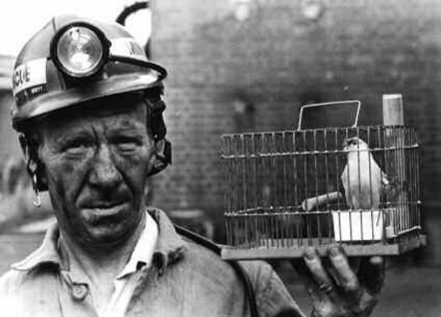

Загадки / *
В 19 столітті шахтарі Англії брали в забій канарок.
Навіщо?
Відповідь

Slide 4
Канарки грали роль покажчика вмісту шкідливих газів у повітрі. Шахтарям необхідно було терміново виходити зі штольні, якщо канарка в клітці помирала.
До вибору питання→

Slide 5
Загадки / **
В Давньому Римі гостю зазвичай давали дві салфетки (велику і малу).
Малою салфеткою гість витирав руки.
Як гість використовував велику салфетку?
Відповідь

Slide 6
У велику салфетку гість загортав і ніс додому гостинці
До вибору питання→

Slide 7
Вислови знаменитих людей / ***
Історія – це ******, з якою усі згодні.
Вольтер
Відповідь

Slide 8
Брехня
До вибору питання→

Slide 9
Вислови знаменитих людей / ****
Не знати історію – означає завжди бути *******.
Цицерон
Відповідь

Slide 10
Дитиною
До вибору питання→

Slide 11
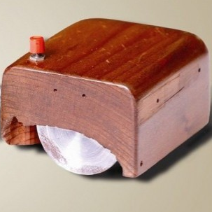
Речі / *****
Відповідь

Slide 12
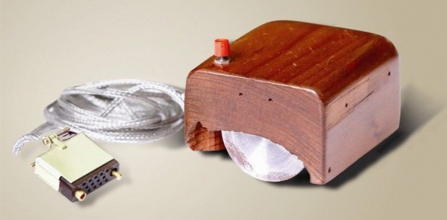
Комп’юторна миша
До вибору запитання→

Slide 13
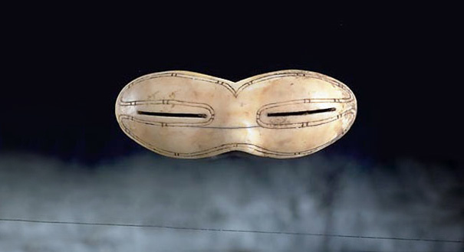
Речі / ******
Відповідь

Slide 14
Сонцезахисні окуляри
(приблизно 13 століття, Канада)
До вибору запитання→

